Slide 1

SÉRIES DE TAYLOR NA COMPARAÇÃO DAS LEIS DE RADIAÇÃO DO CORPO NEGRO
Arthur Hernandez Perez Mariana Martins Chagas
Rafael Manteiga Balbino

Slide 2
Sumário
Contextualização do tema
Análise Matemática das leis
Código

Slide 3
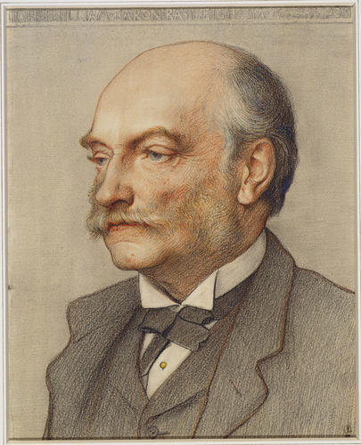
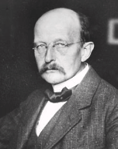


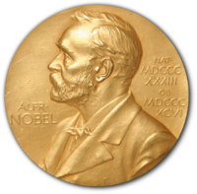
Max Planck
John William Strutt
Nobel da Física (1904)
Nobel da Física (1918)
Pelo estudo da densidade de gases importantes e descobrindo do elemento argônio
No que foi considerado o marco do início da física quântica. Estudo sobre comportamento da radiação emitida por um corpo negro.

Slide 4
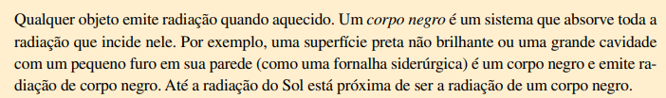
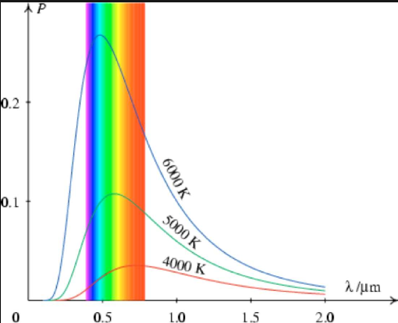
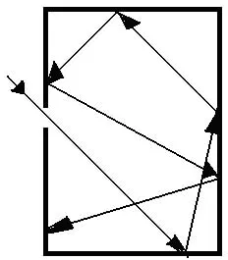
Stewart - Volume 2. Página 700
Modelo prático de um corpo negro
Espectro de emissão para corpos negros a diferentes temperaturas

Slide 5

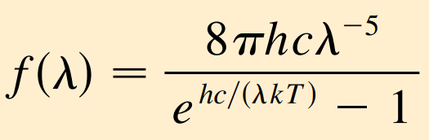


Stewart - Volume 2. Página 700
Fórmulas
Lei de Rayleigh-Jeans
Lei de Planck
(densidade de energia da radiação do corpo negro)
(adaptação melhorada da Lei de Rayleigh-Jeans)

Slide 6
Stewart - Volume 2. Página 700
Particularidades
Lei de Rayleigh-Jeans
Lei de Planck
Para comprimentos de ondas mais curtos, a lei de Planck pode modelar melhor a radiação do corpo negro do que a Lei de Rayleigh-Jeans
Para comprimentos de ondas mais longos, as duas leis fornecem valores aproximados entre si (Uso do polinômio de Taylor para comprovação)

Slide 7
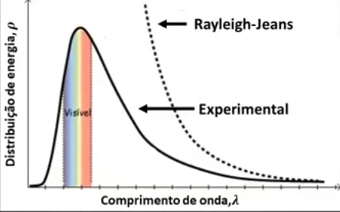
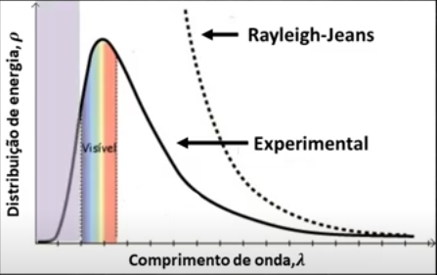
“Catástrofe do Ultravioleta”
Demonstração da falha da lei de Rayleigh-Jeans para comprimentos pequenos de onda.
Os estudos iniciais, a lei previa que conforme a temperatura do corpo aumentasse, a frequência aumentaria também, tendendo ao infinito.
Não era levado em consideração a conservação de energia.
Analisando comprimentos menores de onda como a faixa do ultravioleta, existia um grave erro no valor da distribuição de energia encontrado pela lei de Rayleigh-Jeans. Esta diferença foi resolvida anos depois pela lei de Planck.

Slide 8
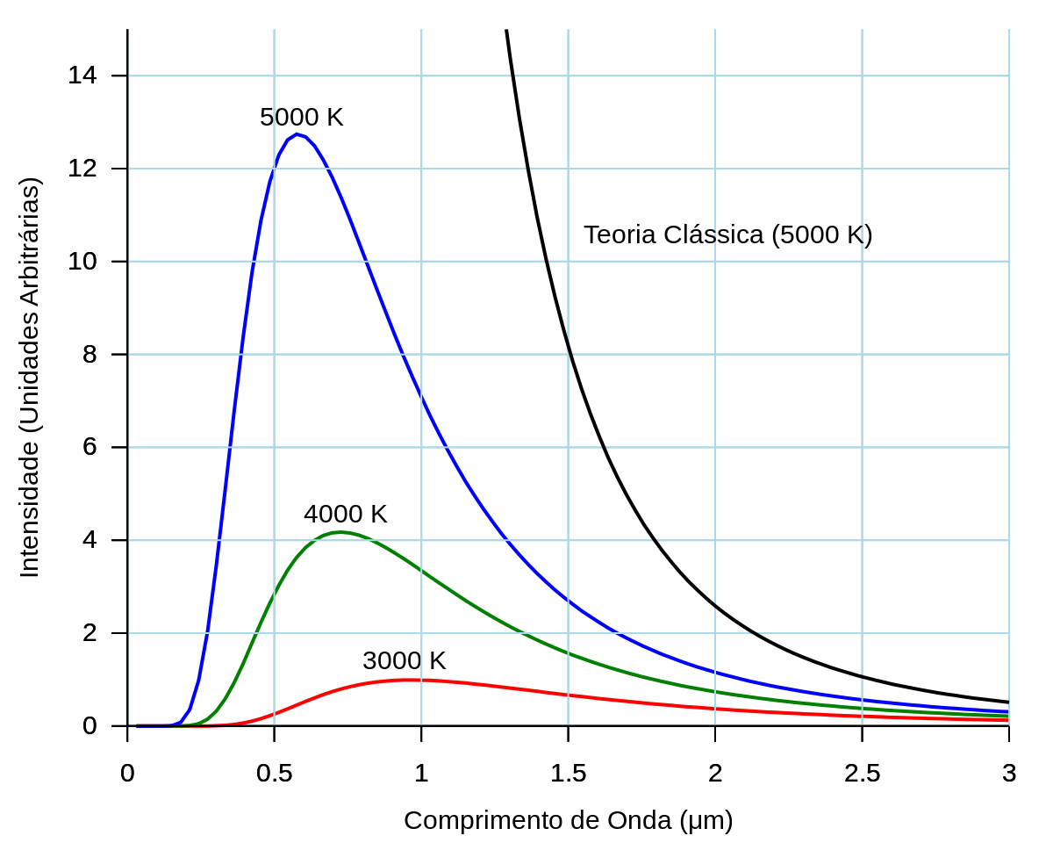
Espectro de Corpo Negro: diferentes temperaturas
À medida que a temperatura diminui, o pico da curva da radiação de um corpo negro se desloca para menores intensidades e maiores comprimentos de onda.

Slide 9
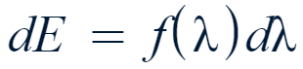
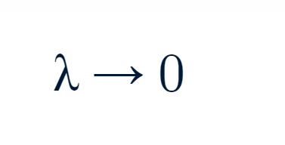
Análise matemática
Densidade de energia irradiada(E)
(distribuição de energia)
Rayleigh-Jeans

Slide 10
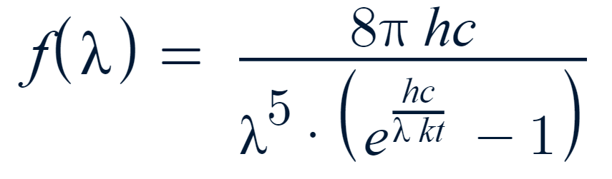
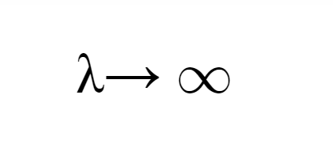
Análise matemática
Planck:
Características da equação de Planck:

Slide 11
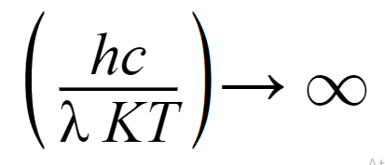
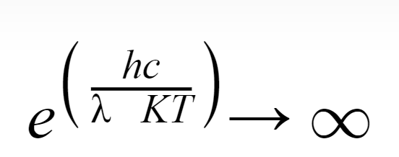
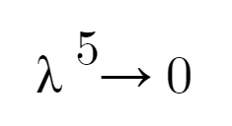
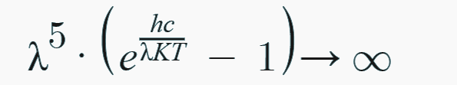
Planck
Como a equação se comporta com o comprimento de onda indo para 0:

Slide 12
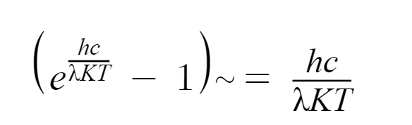
Planck
Como a equação se comporta com o comprimento de onda indo para infinito:
Expansão de taylor

Slide 13
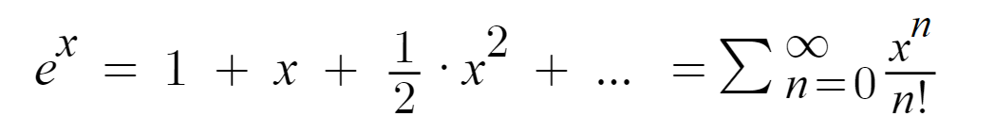
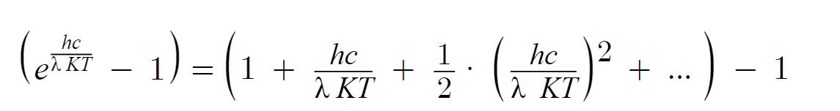
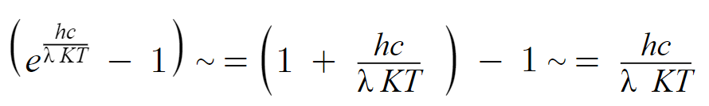
Expansão de taylor
Pela expansão de taylor:

Slide 14
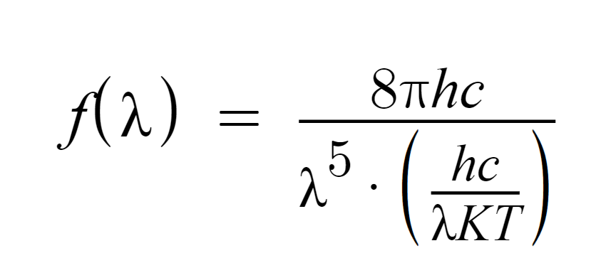
Planck
Logo a equação de planck:

Slide 15
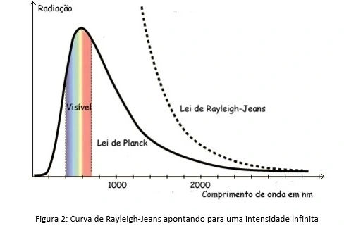
Rayleigh-Jeans & Planck

Slide 16
Bibliografia
OLIVEIRA, Adilson. A física quântica e o Nobel. [S. l.], [201-?]. Disponível em: https://cienciahoje.org.br/coluna/a-fisica-quantica-e-o-nobel/.
SANCHARI, Chakraborty. Catástrofe ultravioleta: 5 fatos interessantes para saber. [S. l.], [201-?]. Disponível em: https://pt.lambdageeks.com/ultraviolet-catastrophe/.
Código Fonte:
https://github.com/fael0306/calculo-iv-uerj

